Slide 1

О ПРОГРАММЕ «ПУШКИНСКАЯ КАРТА»

Slide 2
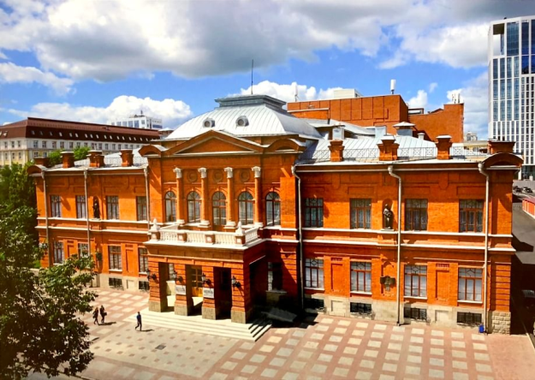
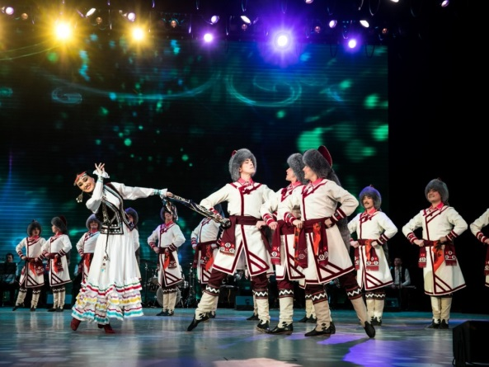
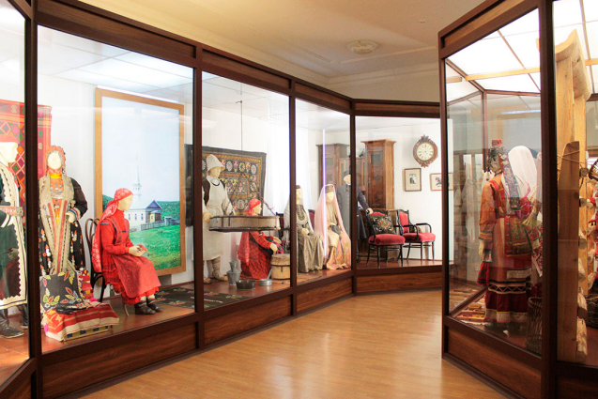
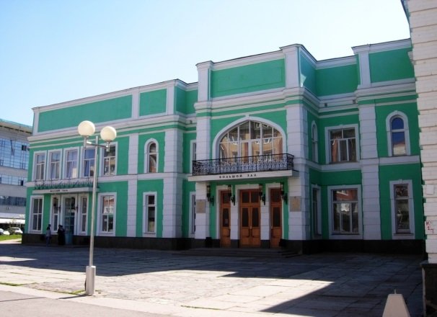
О РЕАЛИЗАЦИИ ПРОГРАММЫ «ПУШКИНСКАЯ КАРТА» В УЧРЕЖДЕНИЯХ КУЛЬТУРЫ И ИСКУССТВА РЕСПУБЛИКИ БАШКОРТОСТАН
В Республике Башкортостан к реализации программы подключились государственные учреждение культуры:
17 театрально-концертных организаций, 4 музея с филиалами
Башкирский государственный театр оперы и балета
Башкирский академический театр драмы имени Мажита Гафури
Государственный академический русский драматический театр РБ
Уфимский государственный татарский театр «Нур»
Национальный молодежный театр РБ им. М.Карима
Башкирский государственный театр кукол
Стерлитамакское государственное театрально-концертное объединение
Туймазинский государственный татарский драматический театр
Салаватский государственный башкирский драматический театр
Сибайский государственный башкирский театр драмы им.Арслана Мубарякова
Государственный русский драматический театр г.Стерлитамака
Сибайское концертно-театральное объединение
Национальный симфонический оркестр Республики Башкортостан
Нефтекамская государственная филармония
Государственный академический ансамбль народного танца им.Ф.Гаскарова
Государственный концертный зал «Башкортоcтан»
Башкирская государственная филармония имени Хусаина Ахметова
Национальный музей РБ
Республиканский музей Боевой Славы
Национальный литературный музей РБ
Башкирский государственный художественный музей им.М.В.Нестерова

Slide 3
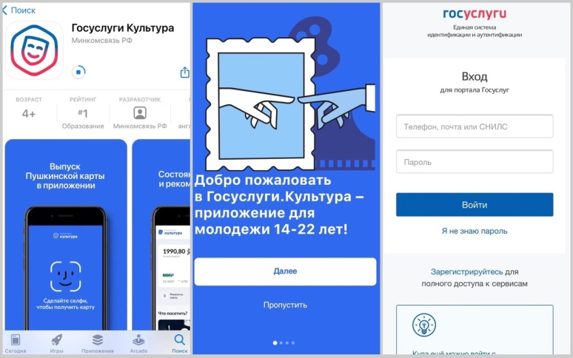
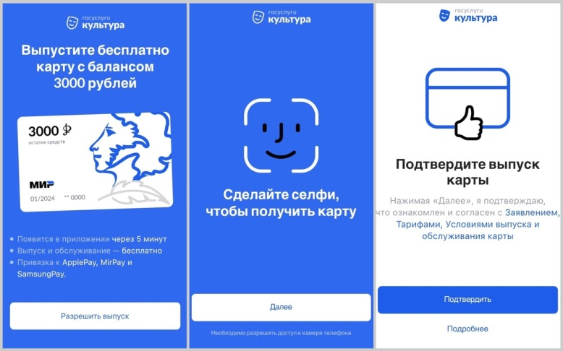
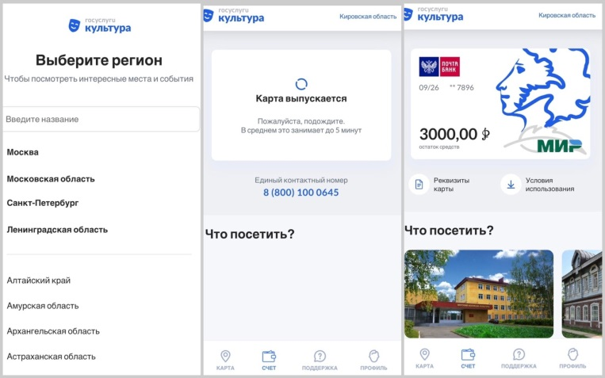
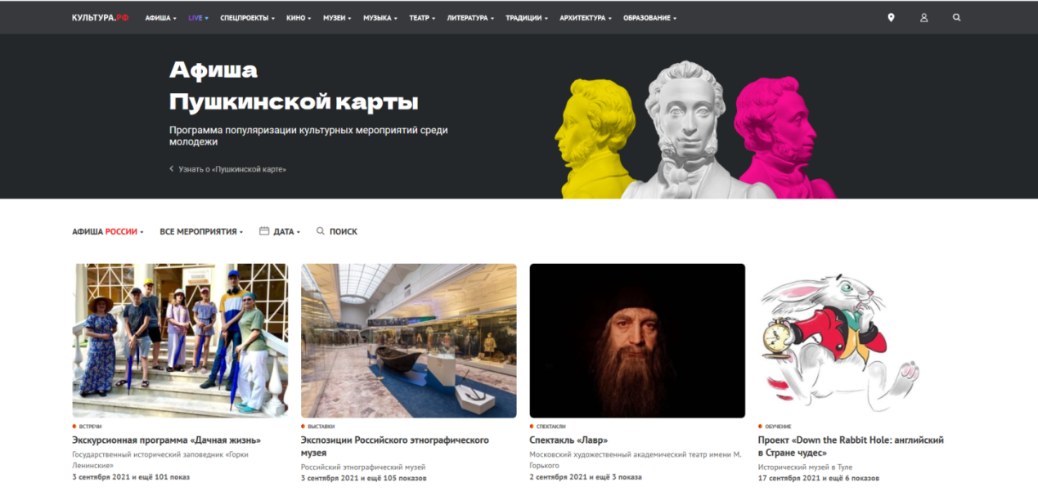
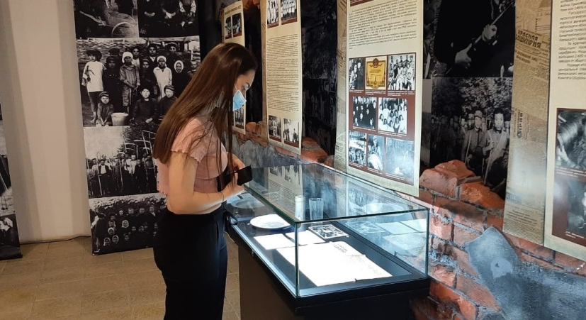
АФИША ПУШКИНСКОЙ КАРТЫ
Первый посетитель по проекту «Пушкинская карта»
Республиканский музей Боевой Славы

